Slide 1

章末素养提升
DIWUZHANG
第五章

Slide 2
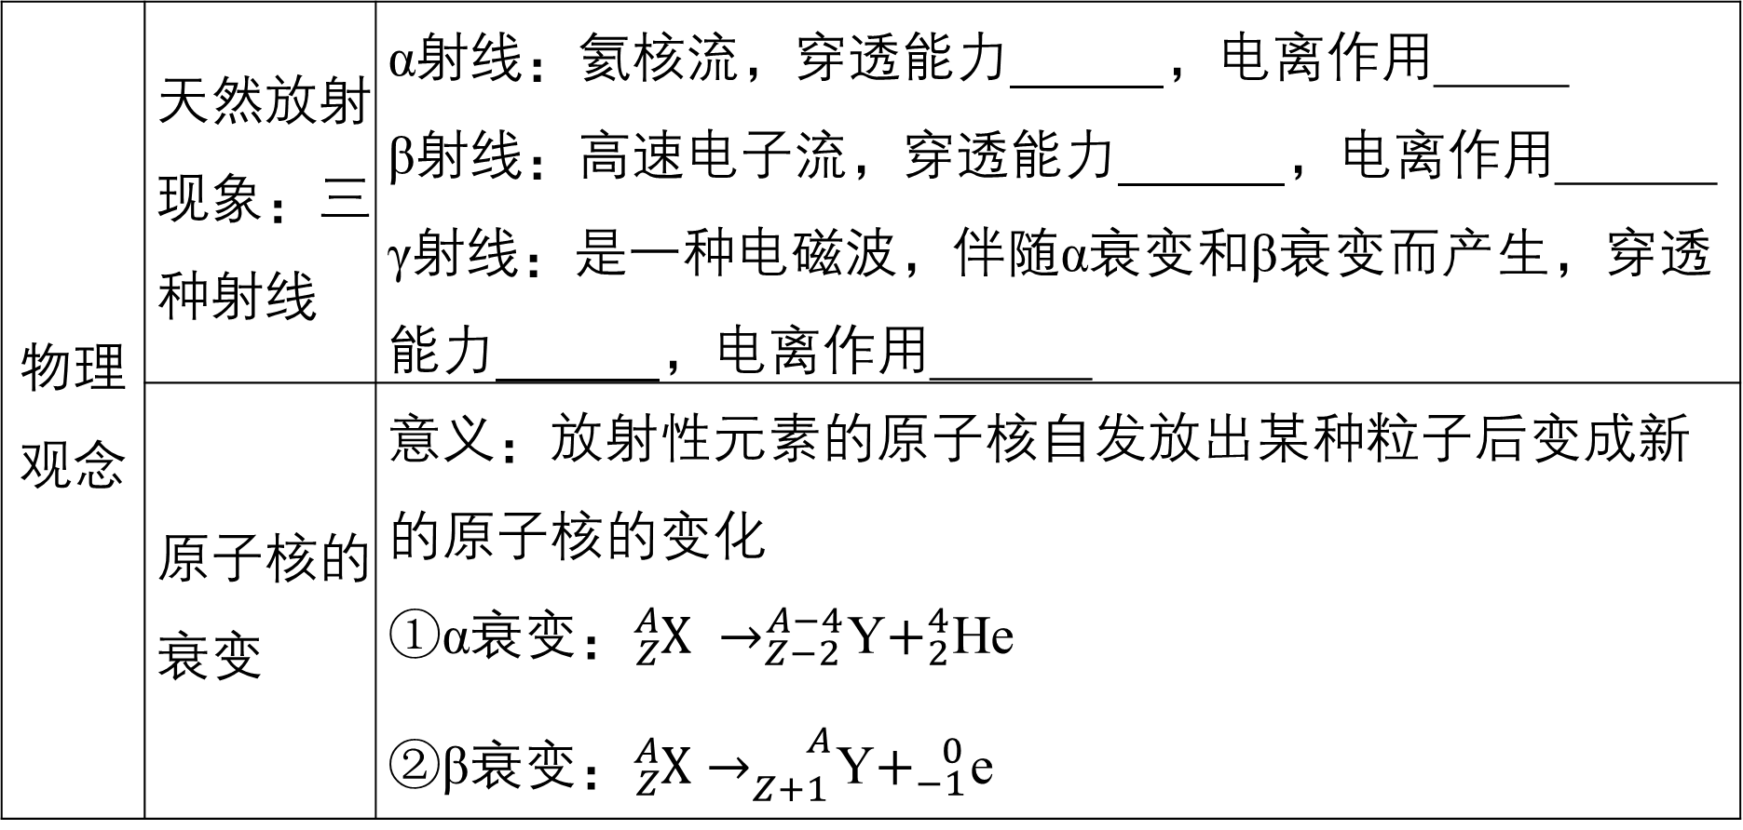
再现
素养知识
物理观念 | 天然放射现象：三种射线 | α射线：氦核流，穿透能力 ，电离作用_____ β射线：高速电子流，穿透能力 ，电离作用______ γ射线：是一种电磁波，伴随α衰变和β衰变而产生，穿透能力 ，电离作用______
 | 原子核的衰变 | 意义：放射性元素的原子核自发放出某种粒子后变成新的原子核的变化 ①α衰变：${}_{Z}^{A}X →_{Z−2}^{A−4}$Y$+_{2}^{4}$He ②β衰变：${}_{Z}^{A}X→_{Z+1}^{ A}$Y$+_{−1}^{ 0}$e
很弱
很强
较强
较弱
更强
最弱

Slide 3
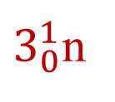
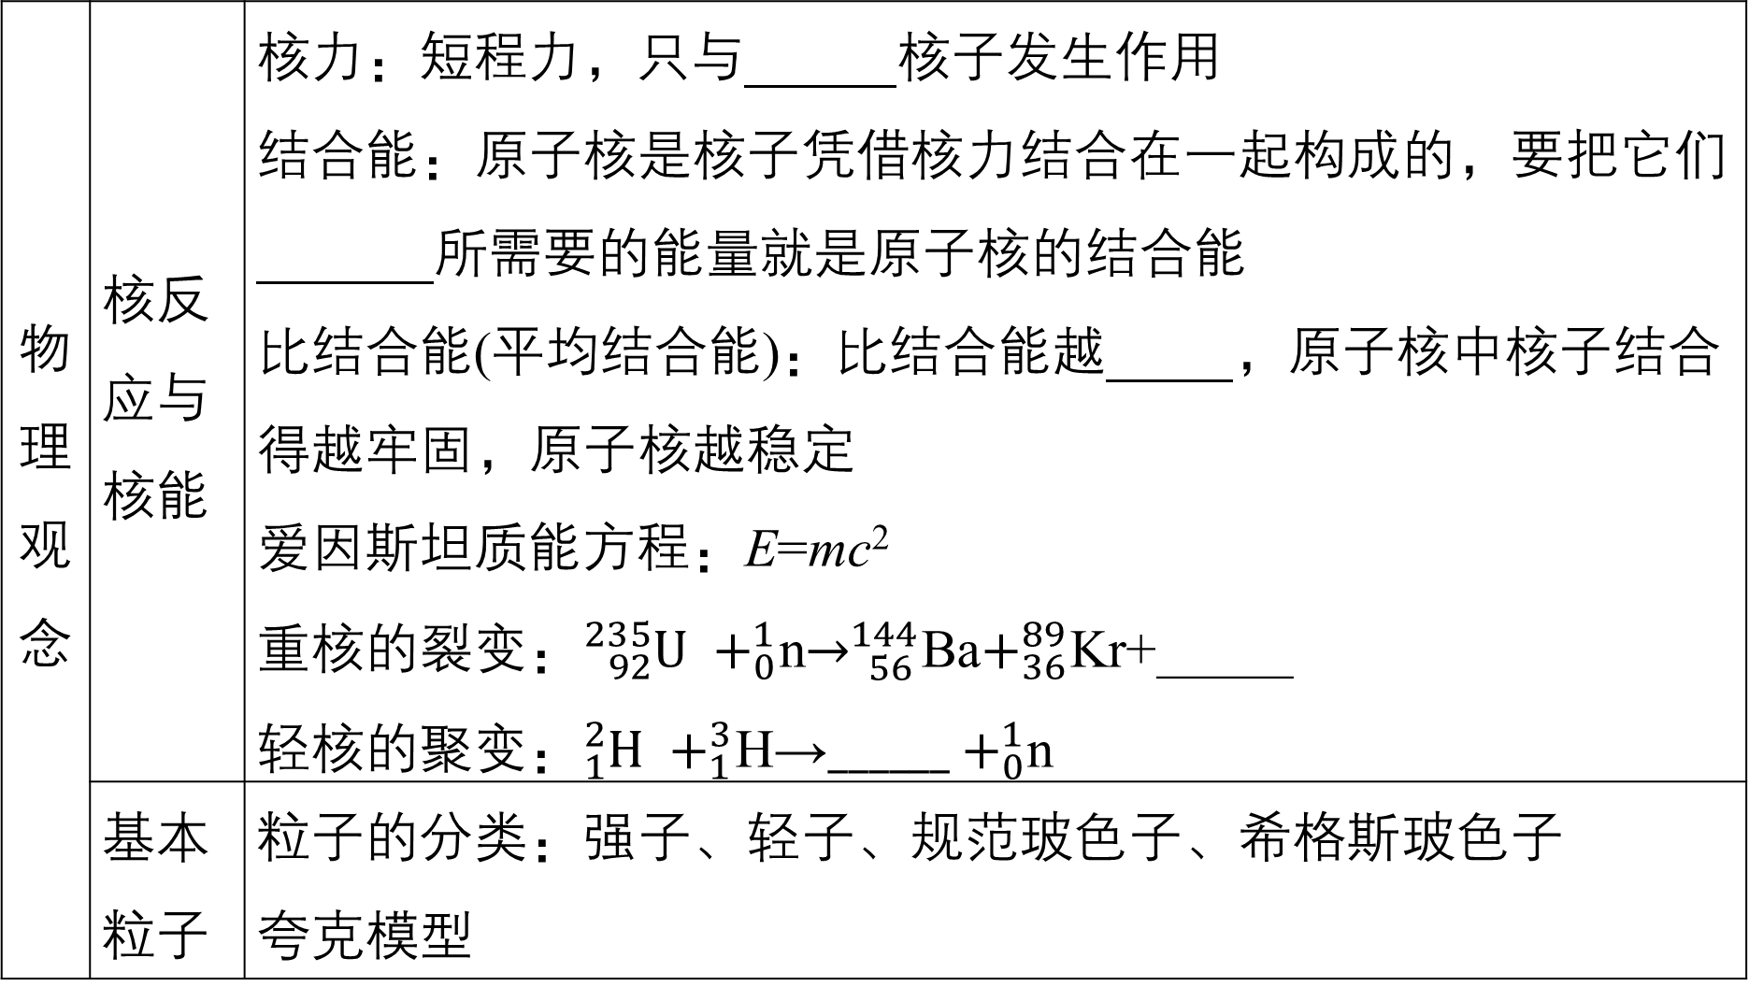
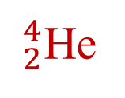
物理观念 | 核反应与核能 | 核力：短程力，只与 核子发生作用 结合能：原子核是核子凭借核力结合在一起构成的，要把它们 所需要的能量就是原子核的结合能 比结合能(平均结合能)：比结合能越 ，原子核中核子结合得越牢固，原子核越稳定 爱因斯坦质能方程：E=mc² 重核的裂变：${}_{92}^{235}U +_{0}^{1}$n$→_{ 56}^{144}$Ba$+_{36}^{89}$Kr+_____ 轻核的聚变：${}_{1}^{2}H +_{1}^{3}$H→$______+_{0}^{1}$n
 | 基本粒子 | 粒子的分类：强子、轻子、规范玻色子、希格斯玻色子 夸克模型
邻近
分开
大
$3_{0}^{1}$n
$_{2}^{4}$He

Slide 4
科学思维 | 核反应的规律 | 质量数和电荷数守恒
 | 半衰期的统计意义 | 大量原子核有半数发生衰变需要的时间，它由原子核 决定，与原子所处的物理、化学状态_____
科学态度与责任 | 1.通过学习近代研究微观世界的科学历史，学习科学家的探究精神 2.体会人类对物质结构的探索是不断深入的，科学的探索没有止境 3.主动关注核技术应用对人类生活和社会发展带来的影响
本身性质
无关

Slide 5

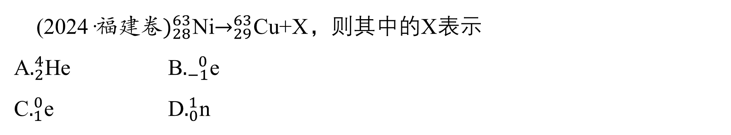
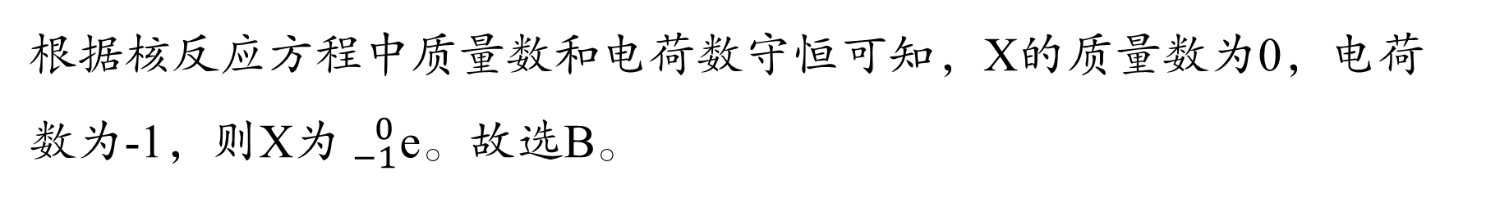
提能
综合训练
(2024·福建卷$)_{28}^{63}$Ni$→_{29}^{63}$Cu+X，则其中的X表示
A$._{2}^{4}$He B$._{−1}^{ 0}$e
C$._{1}^{0}$e D$._{0}^{1}$n
例1
√
根据核反应方程中质量数和电荷数守恒可知，X的质量数为0，电荷数为-1，则X为$_{−1}^{ 0}$e。故选B。

Slide 6
总结提升
1.衰变方程的左边只有一个原子核，右边出现α或β粒子，分别为α衰变或β衰变，衰变过程是自发进行的。
2.人工转变方程的左边一般是氦原子核与常见原子核，右边也是常见元素的原子核。
3.聚变方程的左边是轻核，右边有稍重的原子核。
4.裂变方程的左边是重核与中子，右边有中等质量的原子核和中子。
5.无论哪种核反应方程都满足质量数、电荷数守恒。

Slide 7
(2024·德州市模拟)如图，一个原子核X经历如图所示的一系列α、β衰变后，生成稳定的原子核Y，下列说法正确的是
A.原子核X生成原子核Y，共经历了11次α衰变和12次β衰变
B.原子核X生成原子核Y，共经历了8次α衰变和6次β衰变
C.原子核X生成更稳定原子核Y，原子核结合得更牢固，
所以Y原子核的结合能变大
D.原子核X生成更稳定原子核Y，原子核结合得更牢固，
所以Y原子核核子的平均质量变大
例2
√

Slide 8
原子核X质量数为238，电荷数为92，原子核Y质量数为206，电荷数为82，设共经历了m次α衰变和n次β衰变，根据质量数守恒4m+206=238，得：m=8，根据电荷数守恒92-2m+n=82，得：n=6，故A错误，B正确；
原子核X生成更稳定原子核Y，放出能量，原子核结合得更牢固，所以Y原子核的比结合能更大，结合能不一定变大，故C错误，
放能的过程中，存在质量亏损，核子的平均质量变小，故D错误。

Slide 9
总结提升
1.特征：每发生一次α衰变，质子数和中子数均减少2，每发生一次β衰变，中子数减少1，质子数增加1。
2.技巧：为了确定衰变次数，一般先由质量数的改变确定α衰变的次数，这是因为β衰变次数的多少对质量数没有影响，然后根据衰变规律确定β衰变的次数。
3.比结合能是原子核稳定程度的量度。不同种类的原子核的比结合能不同，比结合能越大，原子核就越稳定，核子的平均质量越小。

Slide 10
(2024·吉林市模拟)研究表明原子核核子的平均质量(原子核的质量除以核子数)与原子序数有如图所示的关系。一般认为大于铁原子核质量数(56)的为重核，小于则是轻核，下列对该图像的理解正确的是
A.从图中可以看出，Fe原子核最稳定
B.从图中可以看出，重核A裂变成原子
核B和C时，需要吸收能量
C.从图中可以看出，轻核D和E发生聚变
生成原子核F时，需要吸收能量
D.从图中可以看出，重核随原子序数的增加，比结合能变大
例3
√

Slide 11
轻核可聚变为更稳定的核，重核可裂变为更稳
定的核，则Fe原子核最稳定，A正确；
重核A裂变原子核B和C时，由题图可知，核子
平均质量减小，裂变过程存在质量亏损，需要
释放能量，B错误；
轻核D和E发生聚变生成原子核F时，由题图可知，核子平均质量减小，聚变过程存在质量亏损，需要释放能量，C错误；
由题图可知重核随原子序数的增加，原子核的核子平均质量增大，原子核越不稳定，故比结合能变小，D错误。

Slide 12
总结提升
1.核聚变是轻核结合成质量较大的核，核裂变是重核裂变成中等质量的核。无论核聚变、核裂变都释放能量。
2.如果核反应释放出能量，那么一定是产物的比结合能大于反应物的比结合能；反之吸收热量。
3.中等质量的核最稳定，比结合能最大，核子的平均质量也最大。

Slide 13
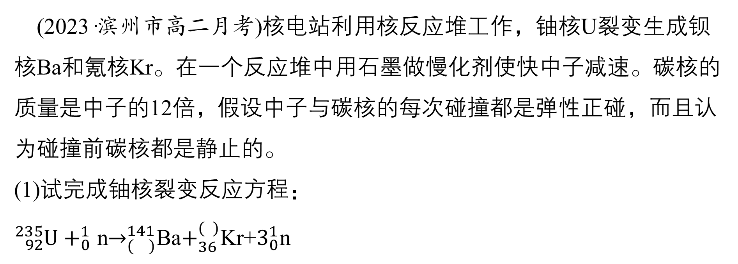

(2023·滨州市高二月考)核电站利用核反应堆工作，铀核U裂变生成钡核Ba和氪核Kr。在一个反应堆中用石墨做慢化剂使快中子减速。碳核的质量是中子的12倍，假设中子与碳核的每次碰撞都是弹性正碰，而且认为碰撞前碳核都是静止的。
(1)试完成铀核裂变反应方程：
${}_{92}^{235}{U+_{0}^{1}}$ n$→_{( )}^{141}$Ba$+_{36}^{( )}$Kr+$3_{0}^{1}$n
例4
答案 $_{ 92}^{235}$U$+_{0}^{1}$n$→_{ 56}^{141}$Ba$+_{36}^{92}$Kr+$3_{0}^{1}$n
根据电荷数和质量数守恒可得：
核反应方程为$_{ 92}^{235}$U$+_{0}^{1}$n$→_{ 56}^{141}$Ba$+_{36}^{92}$Kr+$3_{0}^{1}$n

Slide 14
(2)已知U、Ba、Kr核以及中子的质量分别是235.043 9 u，140.913 9 u，91.897 3 u和1.008 7 u，计算一个铀核裂变放出的核能。1 u=1.66×10⁻²⁷ kg，c=3.0×
10⁸ m/s；(结果保留两位有效数字)
答案 3.2×10⁻¹¹ J
核反应过程中的质量亏损为
Δm=(235.043 9+1.008 7-140.913 9-91.897 3-3×1.008 7) u=0.215 3 u
由爱因斯坦质能方程得一个铀核裂变放出的能量为ΔE=Δmc²=0.215 3 ×1.66×10⁻²⁷×(3×10⁸)² J≈3.2×10⁻¹¹ J

Slide 15
(3)设碰撞前中子的动能是E₀，经过一次碰撞，中子失去的动能是多少。
答案 $\frac{48}{169}$E₀

Slide 16

设中子和碳核的质量分别为m和M，碰撞前中子的速度为v₀，碰撞后中子和碳核的速度分别为v和v'，根据动量守恒定律，可得mv₀=mv+Mv'
根据弹性碰撞中能量守恒，
可得E₀=$\frac{1}{2}$m${v_{0}}^{2}$=$\frac{1}{2}$mv²+$\frac{1}{2}$Mv'²
解得v=$\frac{m−M}{m+M}$v₀
已知M=12m，

Slide 17
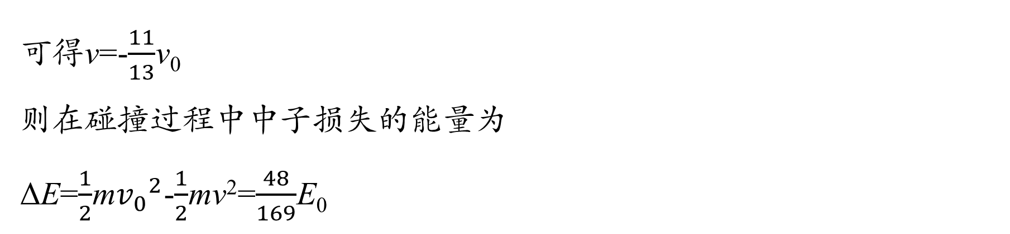
可得v=-$\frac{11}{13}$v₀
则在碰撞过程中中子损失的能量为
ΔE=$\frac{1}{2}$m${v_{0}}^{2}$-$\frac{1}{2}$mv²=$\frac{48}{169}$E₀

Slide 18
总结提升
核能的计算方法
1.由ΔE=Δmc²(Δm单位为“kg”)计算。
2.由ΔE=Δm×931.5 MeV(Δm单位为“u”)计算。
3.借助动量守恒和能量守恒计算。

Slide 19
BENKEJIESHU
本课结束
更多精彩内容请登录：www.xinjiaoyu.com

